Slide 1
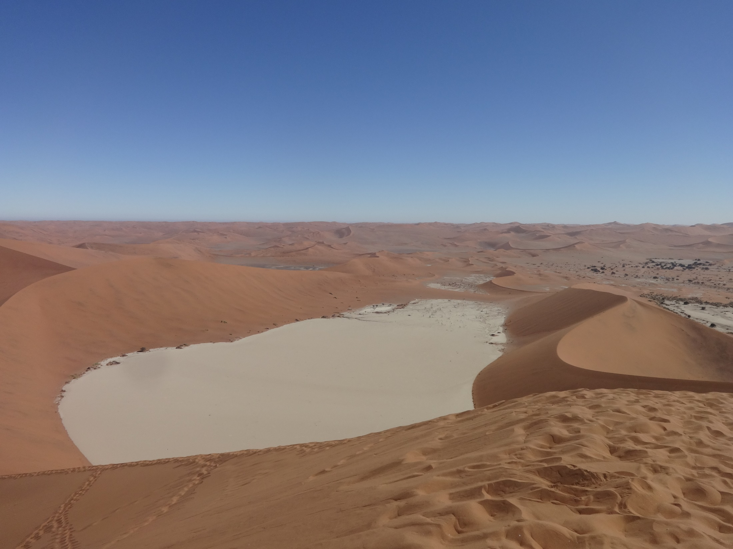
Asztropolarimetria Kutatócsoport Hordozható képalkotó polariméteres csillagászati távcső építése és a Föld kedvező asztroklímájú helyein történő alkalmazása a bolygóközi por, különös tekintettel a Kordylewski-porholdak vizsgálatára Horváth Gábor, Slíz-Balogh Judit, Mádai Attila, Sári Pál Eötvös Loránd Tudományegyetem, Fizikai és Csillagászati Intézet, HUN-REN Asztropolarimetria Kutatócsoport, Budapest

Slide 2
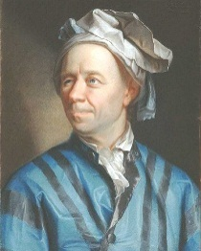
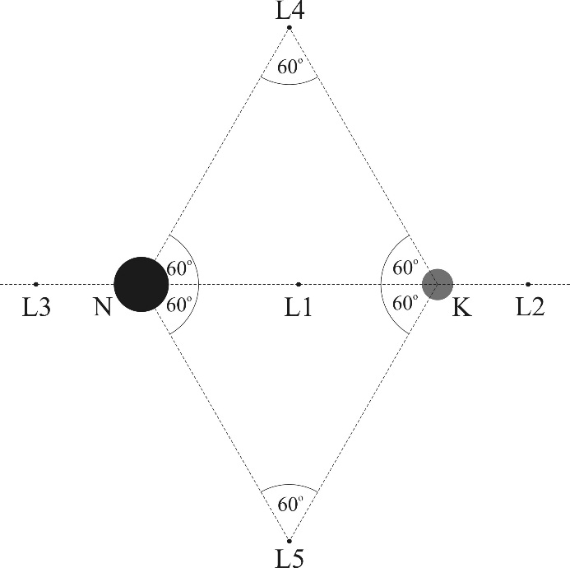
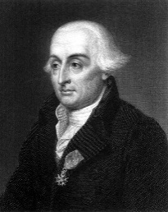
Egymás körül keringő két égitest Euler-Lagrange-féle pontjai
Leonhard Euler (1767): L1, L2, L3 pontok
instabilak
Joseph-Louis Lagrange (1772): L4, L5 pontok
(in)stabilak
Ha Q = m_{kisebb}/(m_{kisebb} + m_{nagyobb}) < Q* = 0.03852,
akkor L4, L5 stabil.
Ha Q ≥ Q*, akkor L4, L5 instabil.
Q = m_{Hold}/(m_{Hold} +m_{Föld}) = 0.0123 < Q* = 0.03852,
ezért a Föld-Hold L4, L5 pontjai stabilak.
Notes:
Tetszőleges tömegű 3 tömegre érvényes. 1767 Euler: létezik-e olyan megoldás, amelyben a 3 test úgy mozog, hogy mindig fektethető át rajzuk egy egyenes? – L1, L2, L3
1772: Lagrange: létezik-e olyan megoldás, hogy a testek közötti távolság aránya állandó? - L1, L2, L3, L4, L5
Az égi mechanika leghíresebb problémája

Slide 3
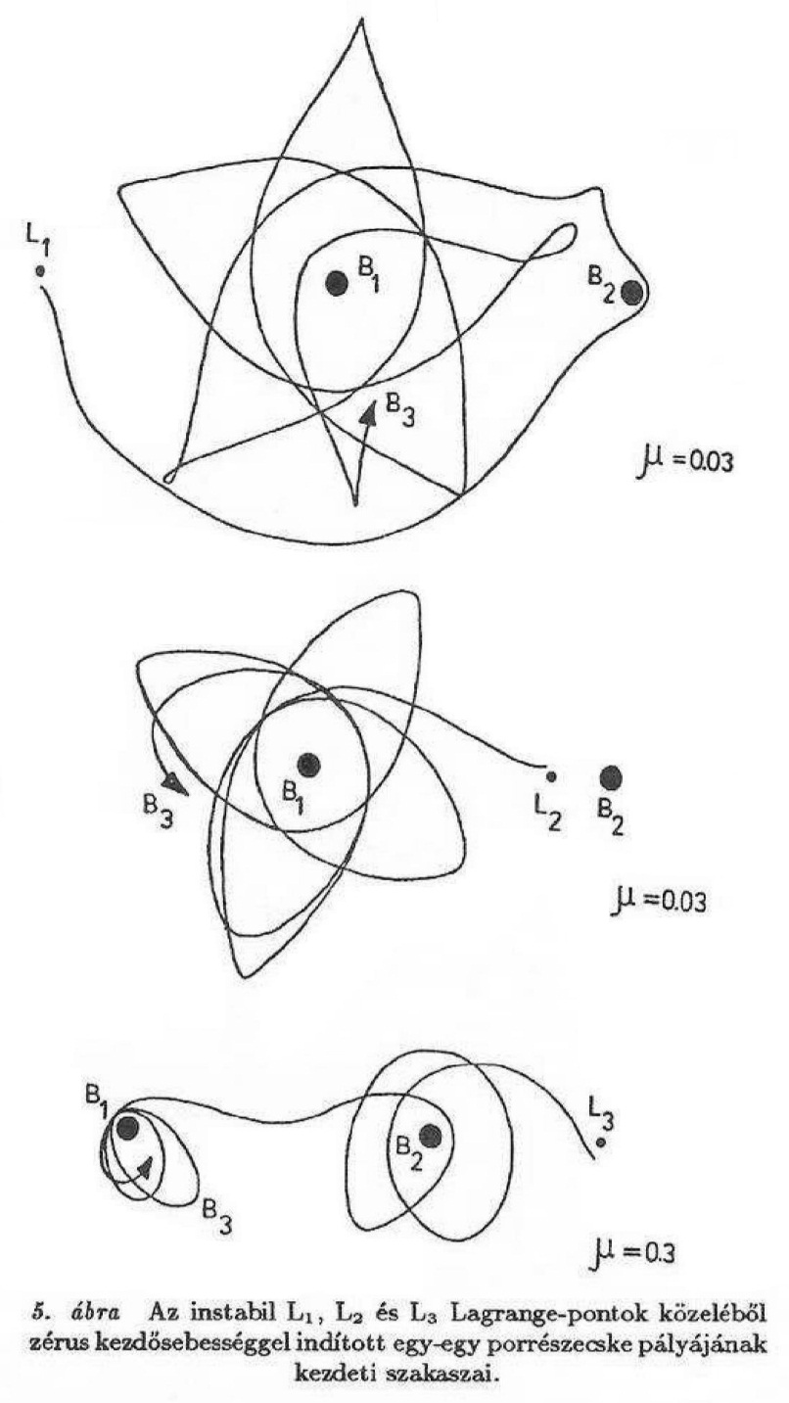
Instabil L1 Lagrange-pont
Instabil L₁, L₂ és L₃ Lagrange-pontok
Instabil L2 Lagrange-pont
Instabil L3 Lagrange-pont

Slide 4
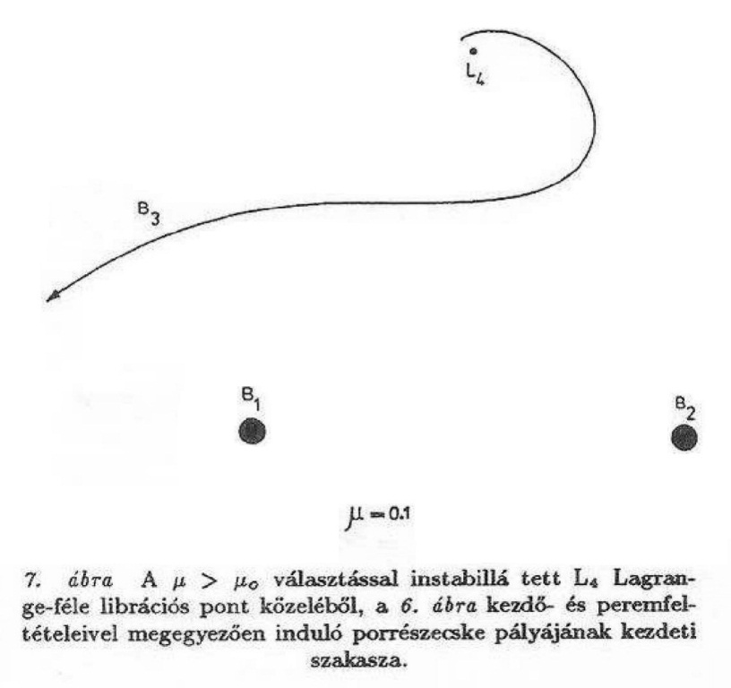
Instabil L4 Lagrange-pont

Slide 5
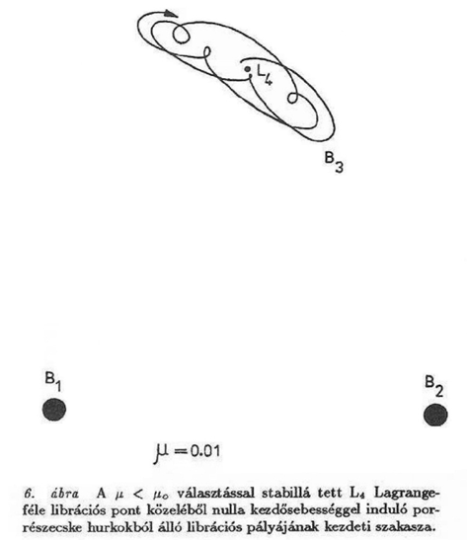
Stabil L4 Lagrange-pont

Slide 6
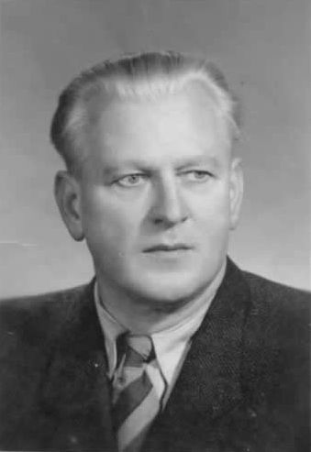
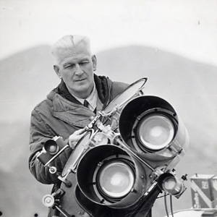
Kazimierz Kordylewski lengyel csillagász (1903 - 1981)
Notes:
Szerencsére minden korban vannak olyan emberek, akik meg mernek kérdőjelezni általánosan elfogadott dolgokat
Witkowski 1951-ben már jelezte a porholdak létezését. Kordylewski 1956-ban látta először.

Slide 7
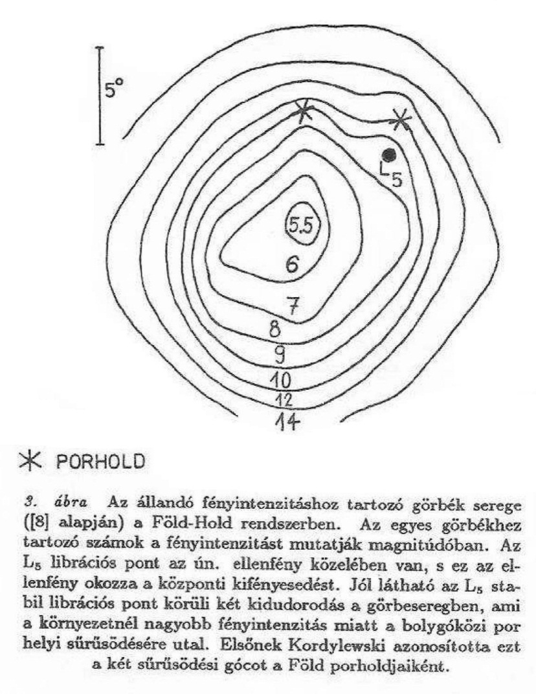
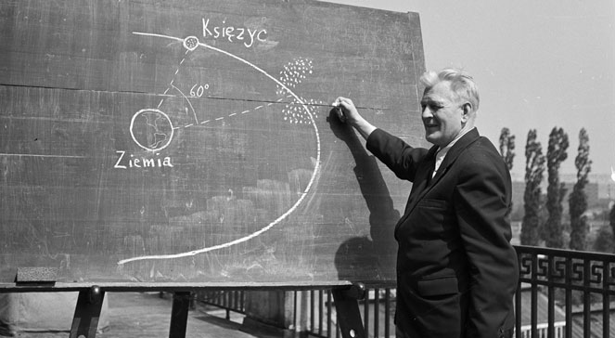
Az L5 Kordylewski-porhold 1. fotometriai (fényképészeti) megfigyelése: 1961

Slide 8
A Kordylewski-porholdak észlelésére tett korábbi sikeres és sikertelen kísérletek
NASA (1966): repülőgépről szabadszemes kísérlet, van porhold
Roosen (1966, 1968): nem talál porholdat
Wolff (1967): repülőgépről fényképezve nem talált porholdat
Roach (1975): létezik a porhold, kb. 6º
Valdes & Freitas (1983): fényképpel nem találtak semmit
Winiarski (1989): távcsővel észlelte a porholdat
Japán HITEN műhold (1992): nem talált anyagsűrűsödést
Notes:
Ezek után mi is tettünk egy (pontosabban két) kísérletet: szimulációval is és méréssel is

Slide 9
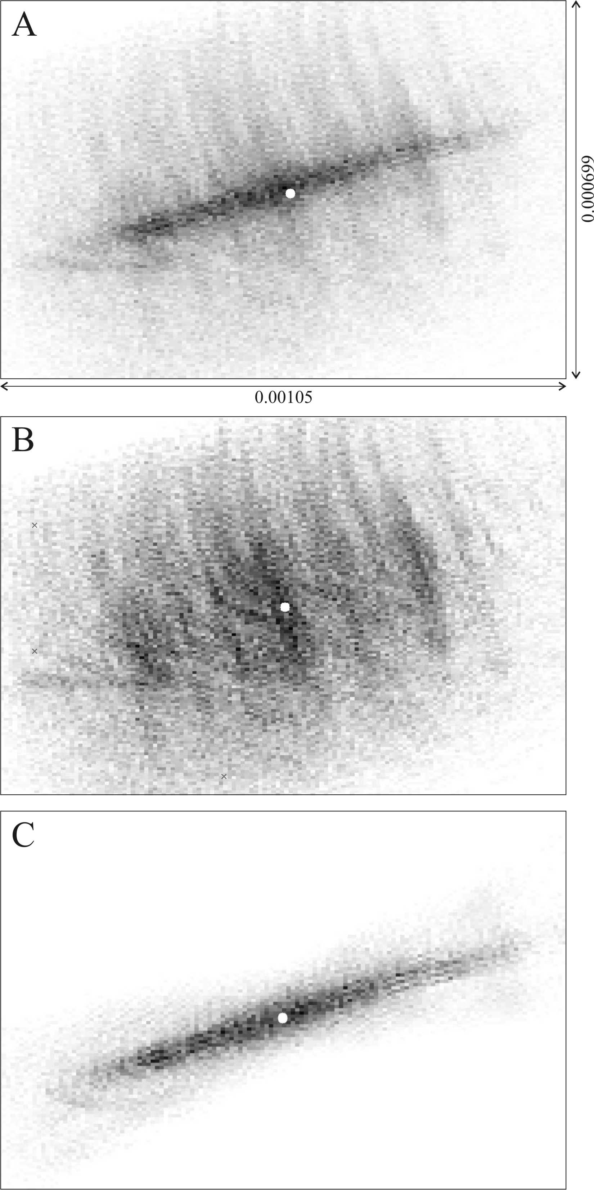
A Kordylewski-porhold kialakulásának számítógépes modellezése
Modellezés:
Kordylewski-L4+L5-2017.08.22_441-db_inercia.mp4
Kordylewski-L4+L5-2017.08.22_441-db_forgo.mp4

Slide 10
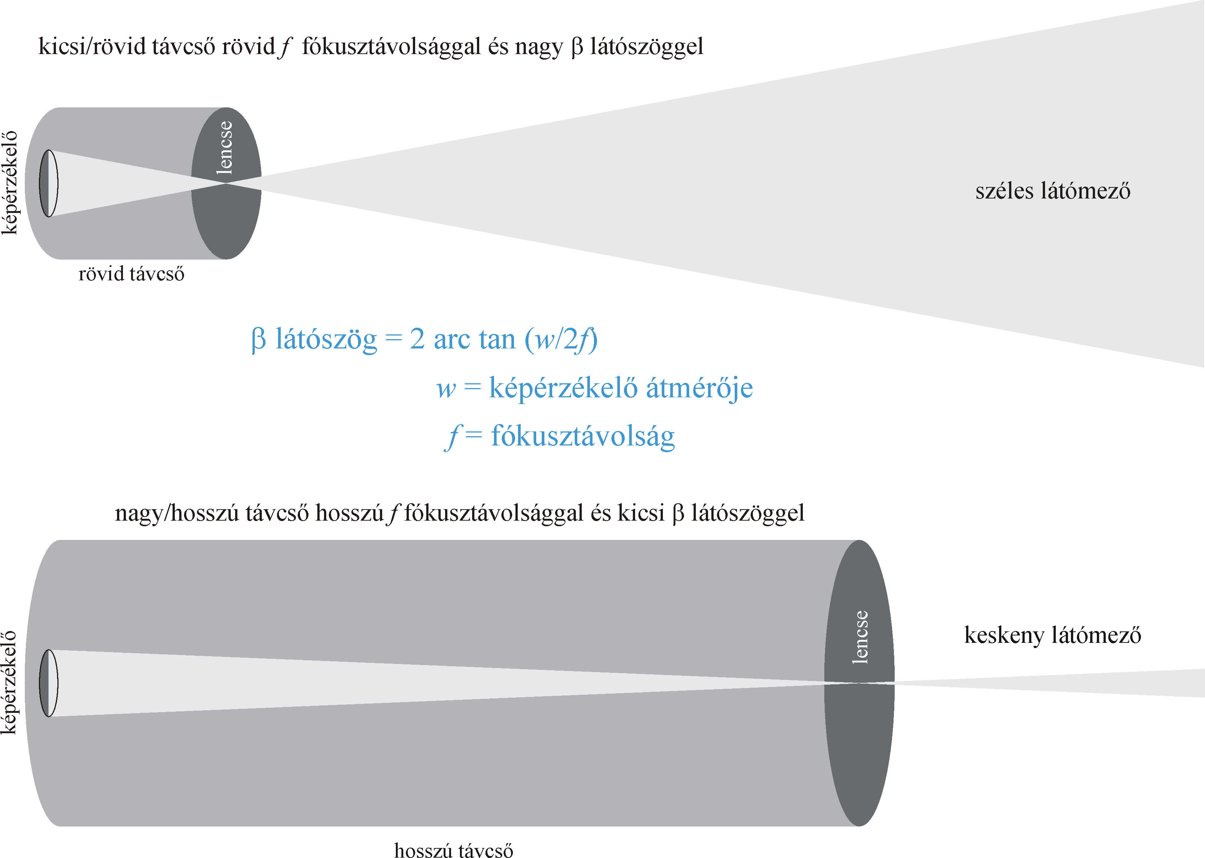

Slide 11
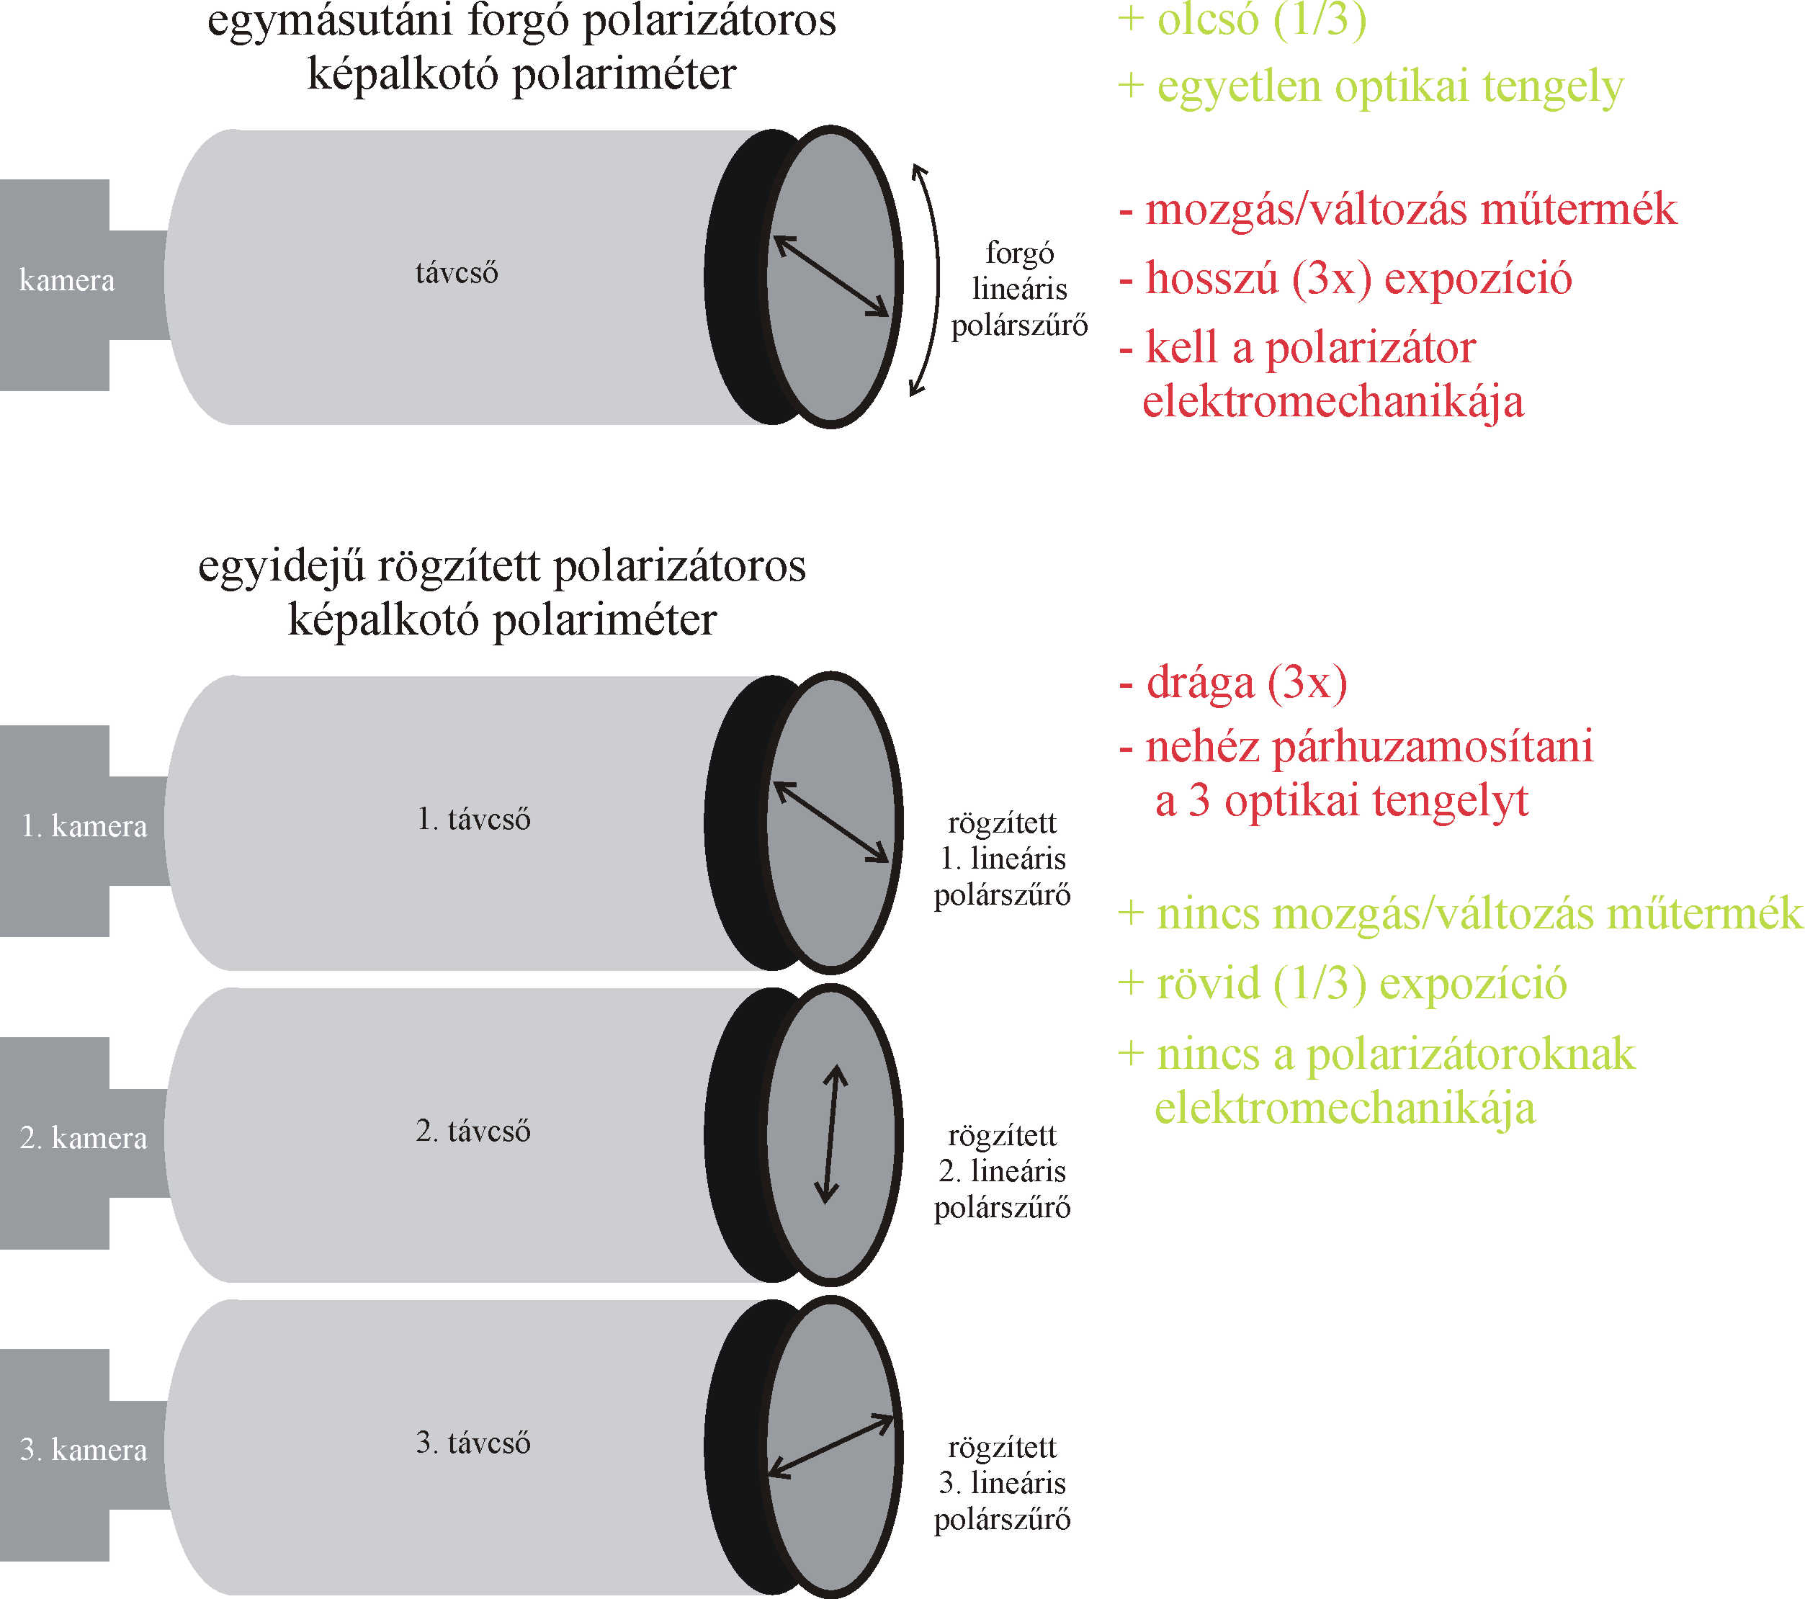

Slide 12
Slíz-Balogh Judit badacsonytördemici csillagvizsgálója
FORNAX 100 óragép-mechanika
MEADE 16" f/10 ACF
GPU 132/1050
Tokina AF 300/2.8 teleobjektív
Samyang T3/100 teleobjektív
Moravian G3-11000 ABG CCD

Slide 13
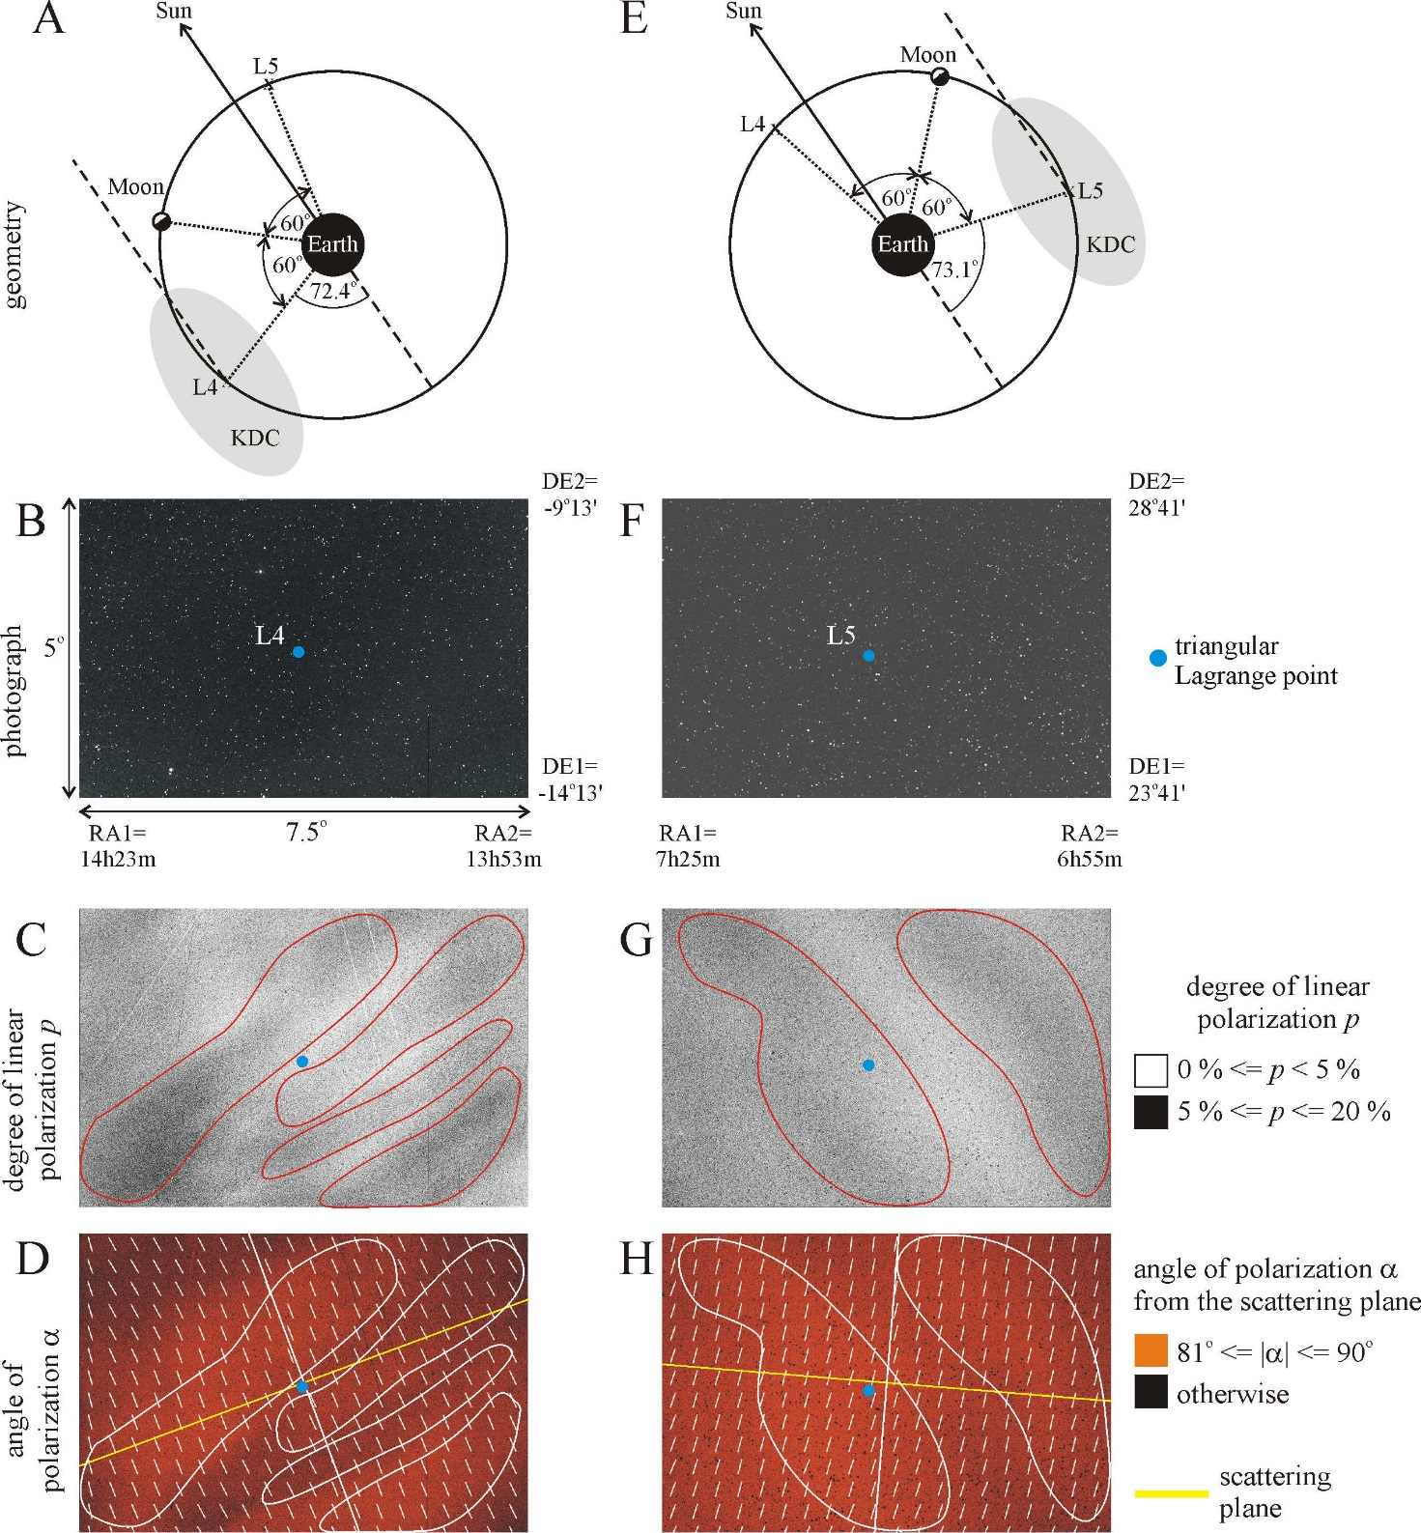
A Föld-Hold rendszer L4 és L5 Lagrange-pontjabeli Kordylewski-porholdak létének első asztropolarimetriai bizonyítékai (Badacsonytördemic
2017, 2021, 2022)
Slíz-Balogh Judit,
Mádai Attila,
Sári Pál,
Barta András,
Horváth Gábor
Notes:
Konklúzió: amit 1961-ben Kordylewski látott, azt 2018-ban mi megerősítettük, rehabilitáltuk Kordylewskit

Slide 14
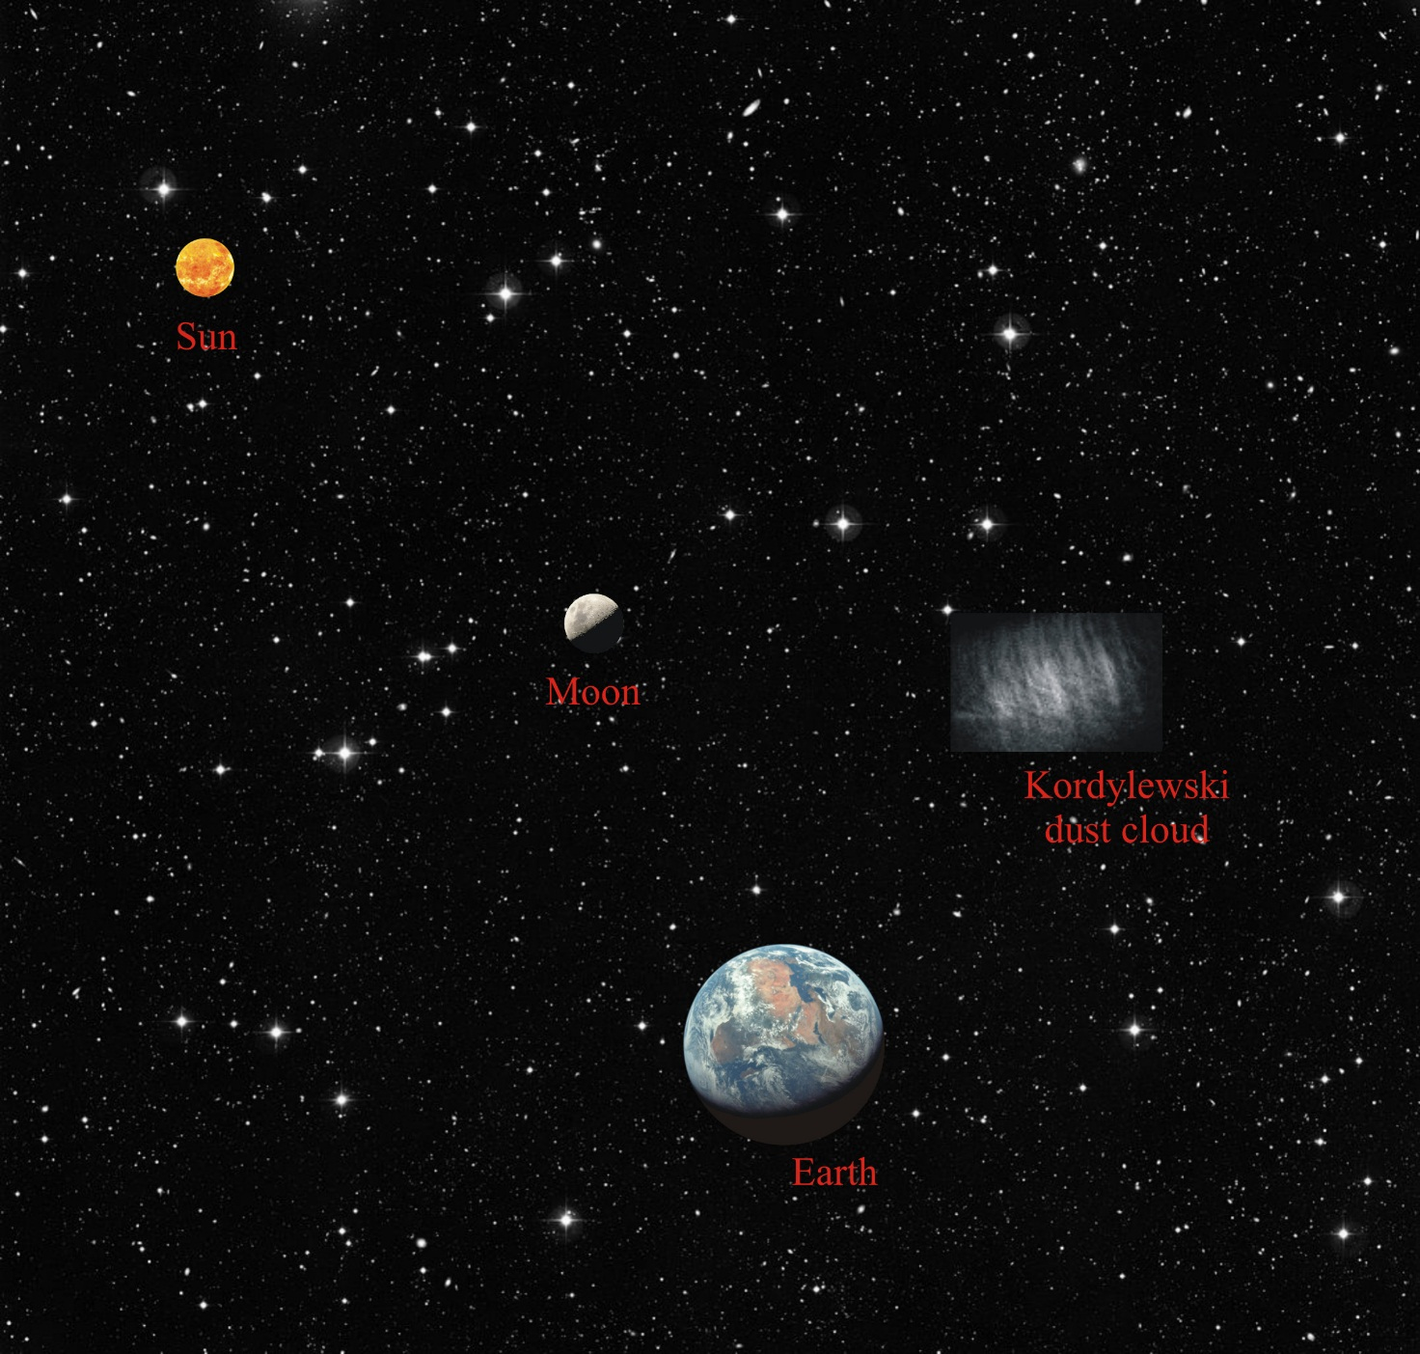
Fantáziakép

Slide 16
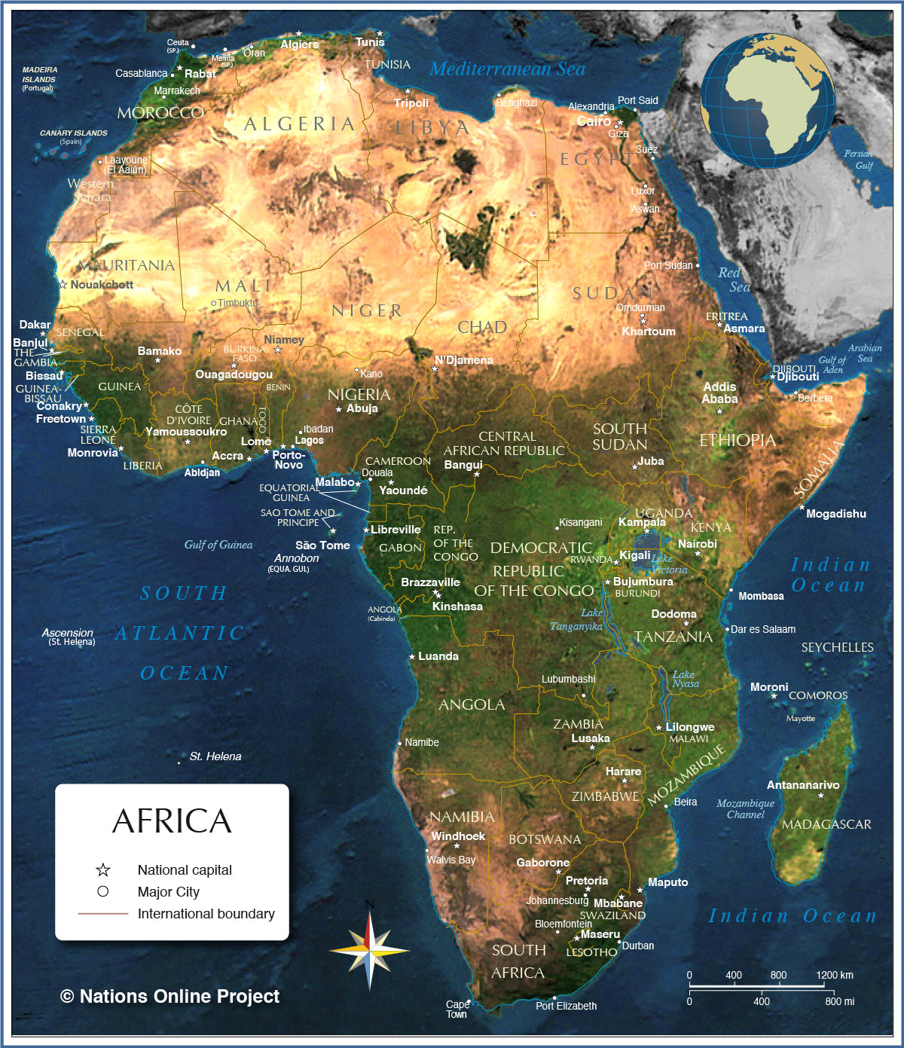
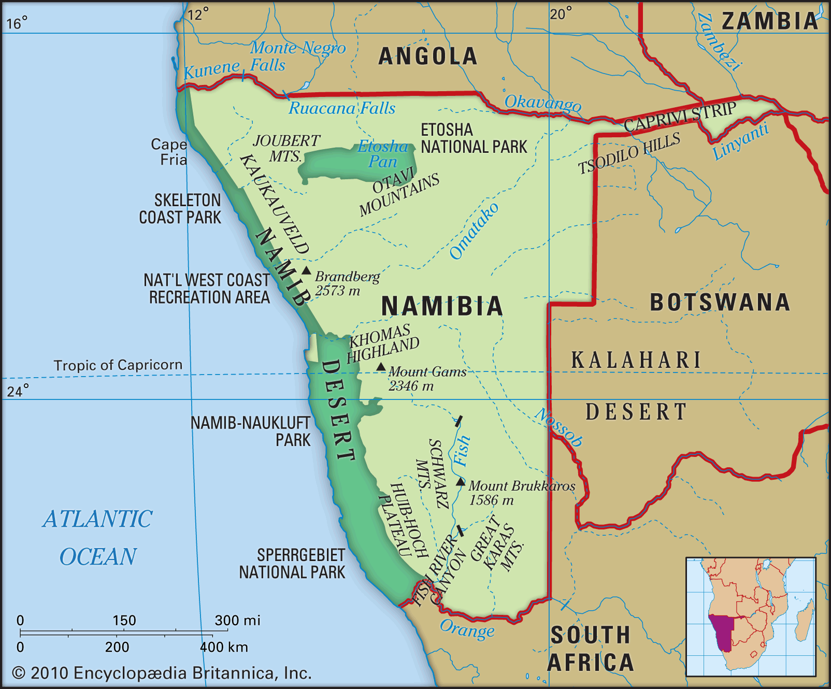
Miért éppen Namíbia?

Slide 17
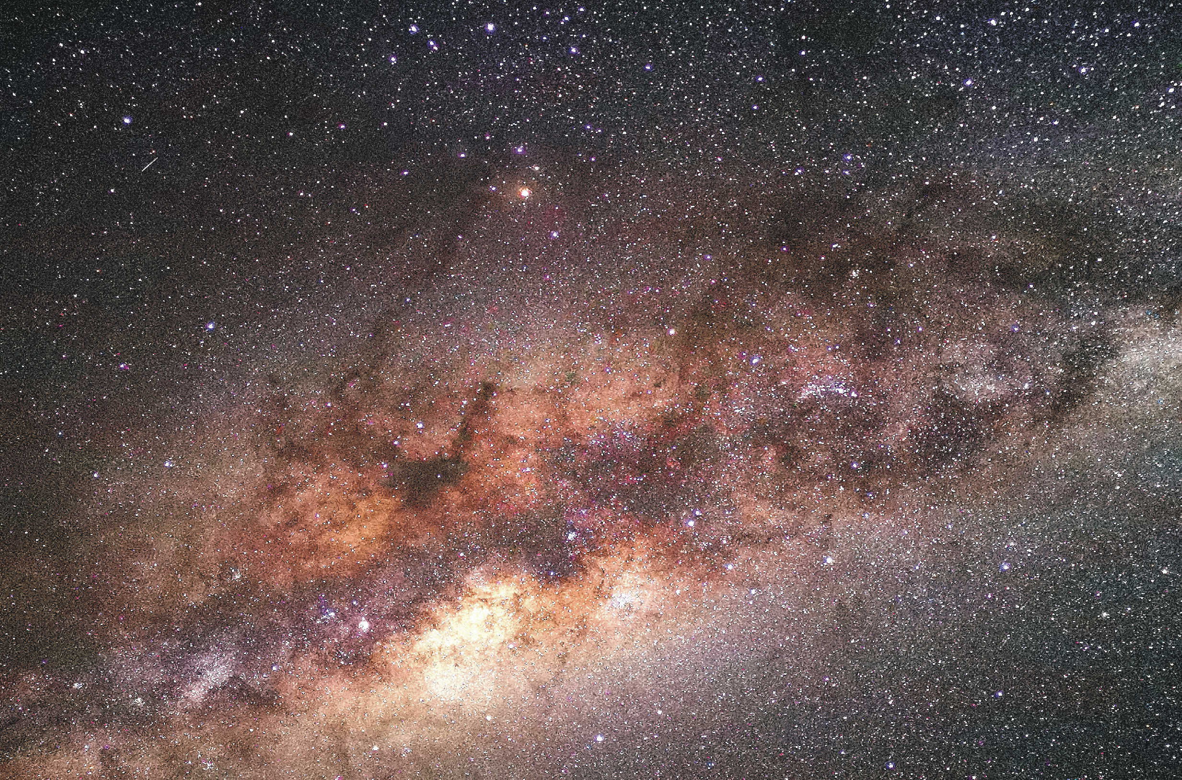
A kedvező asztroklíma miatt: Namíbia

Slide 18
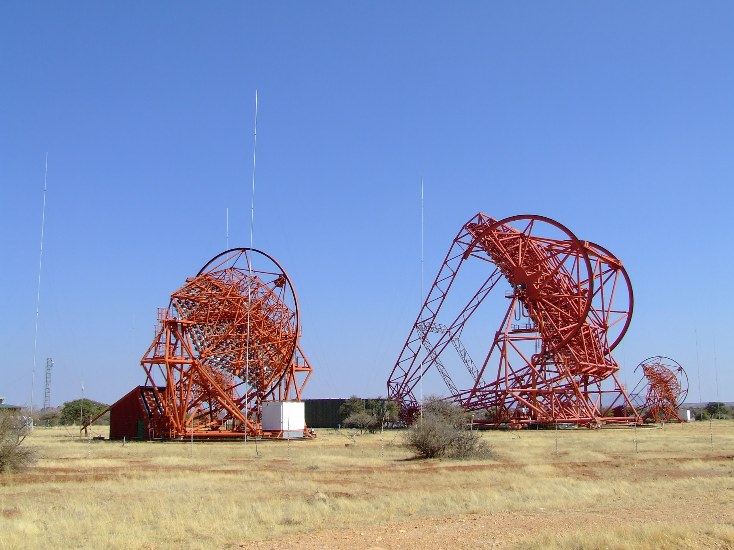
H. E. S. S. = High Energy Stereoscopic System (Joachim Cranz birtokán) Max-Planck Institut für Kernphysik Namíbia, Khomas magasfennsík (1800 m), Goellschau (Cranz) Farm

Slide 19
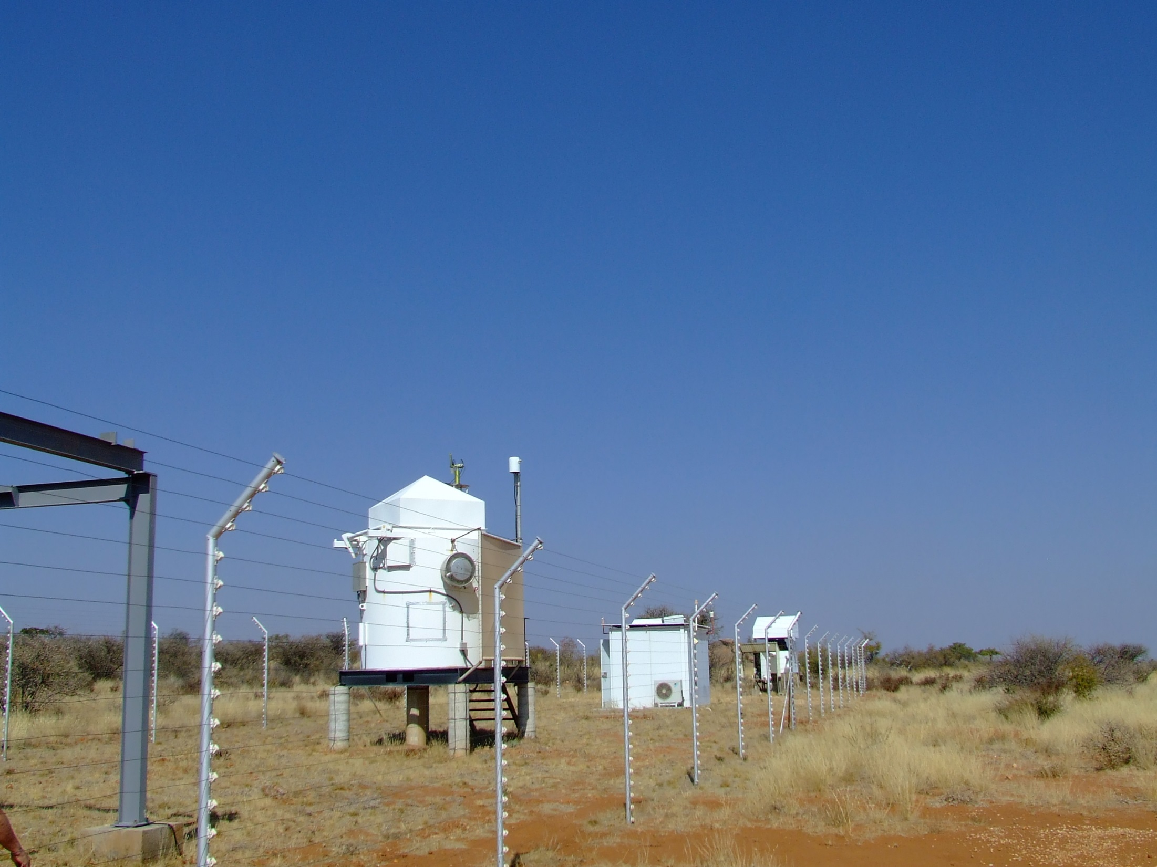
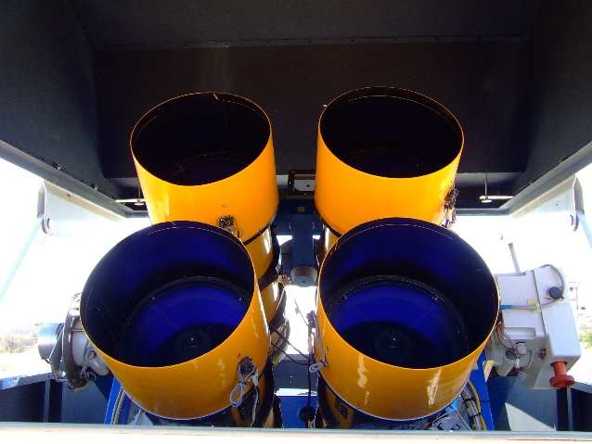
HATNet = Hungarian Automated Telescope Network (Joachim Cranz birtokán) 18 cm átmérőjű távcsövekből álló hálózat, amivel eredetileg változócsillagok automatikus fényességmérését végezték → exobolygókutatás (~100 exobolygó fölfedezése) Létrehozói: Bakos Gáspár és több magyar csillagász (pl. Sári Pál).

Slide 20
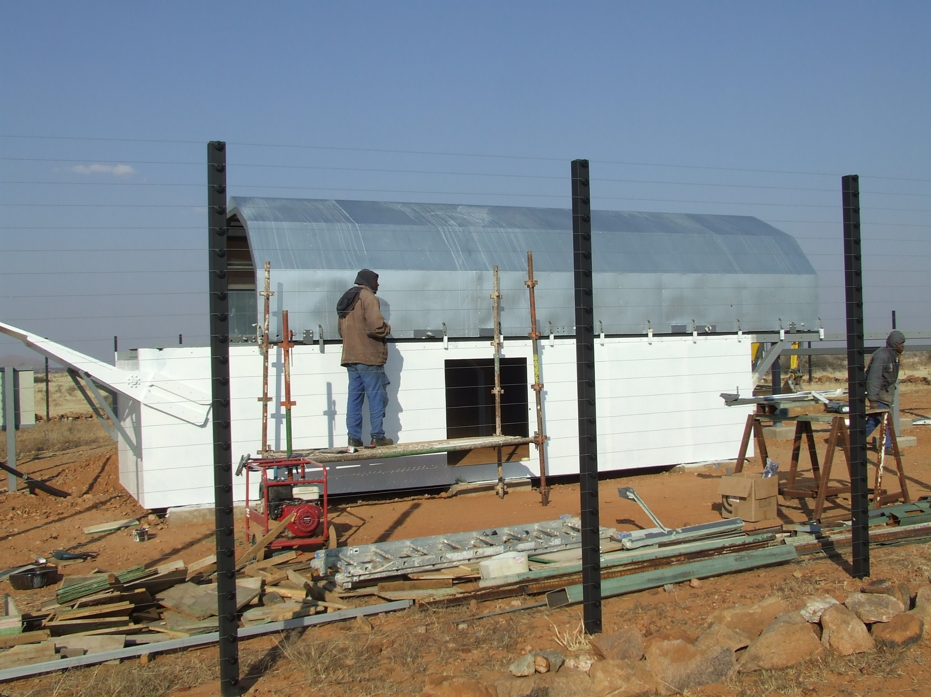
Orosz Űrszemétfigyelő Állomás (Joachim Cranz birtokán)

Slide 21
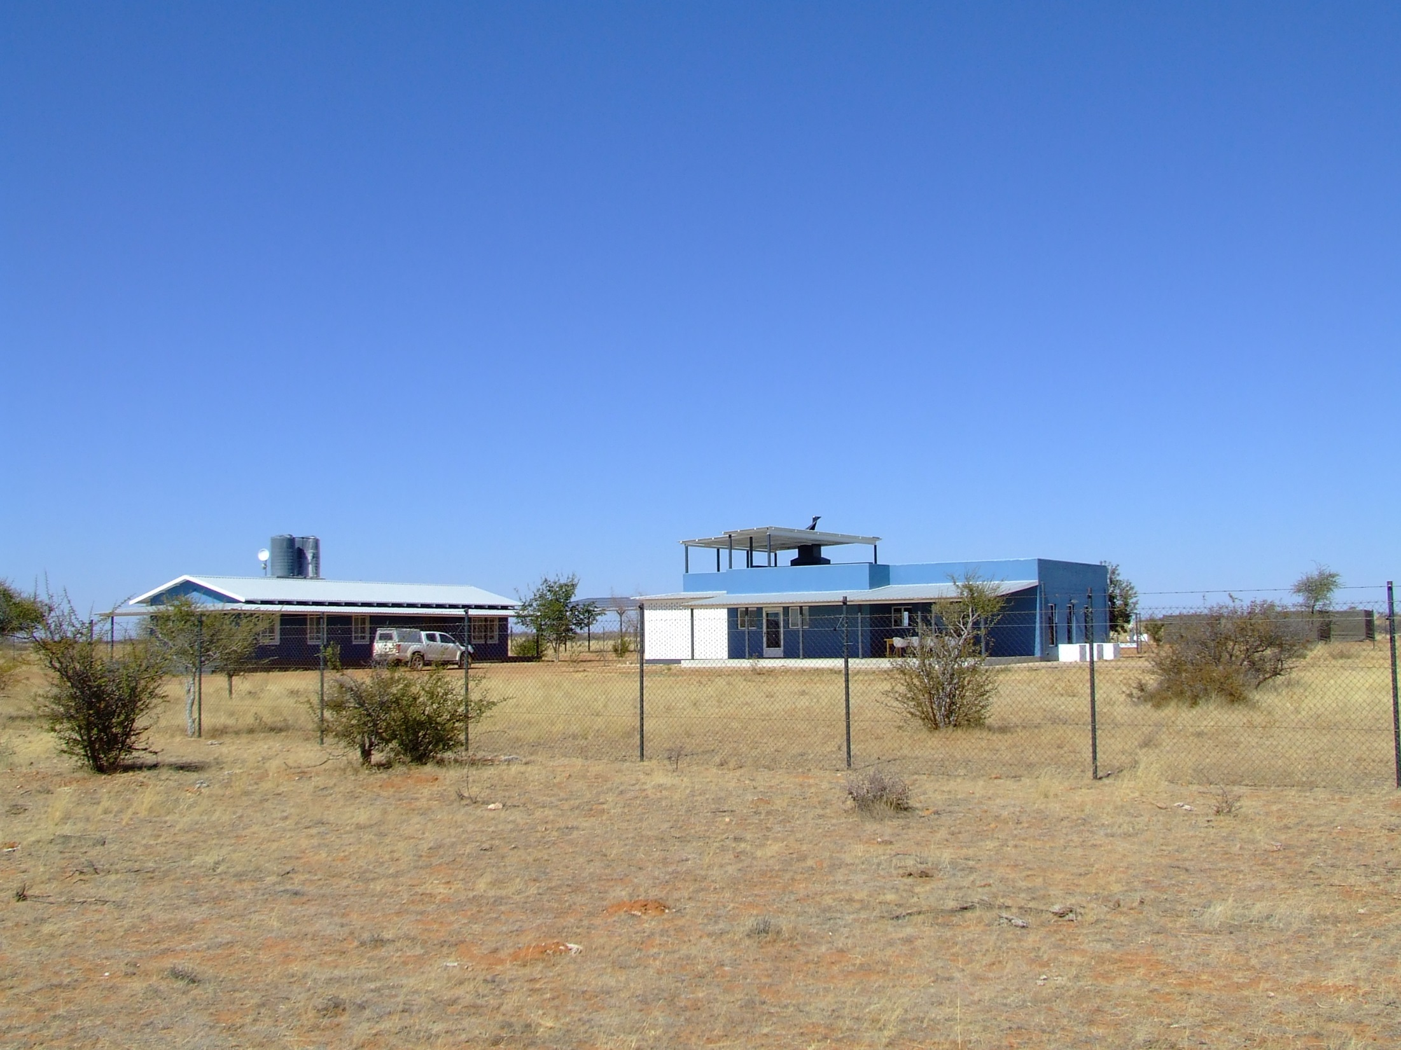
Isabis Asztrofarm (Joachim Cranz birtokán)

Slide 22
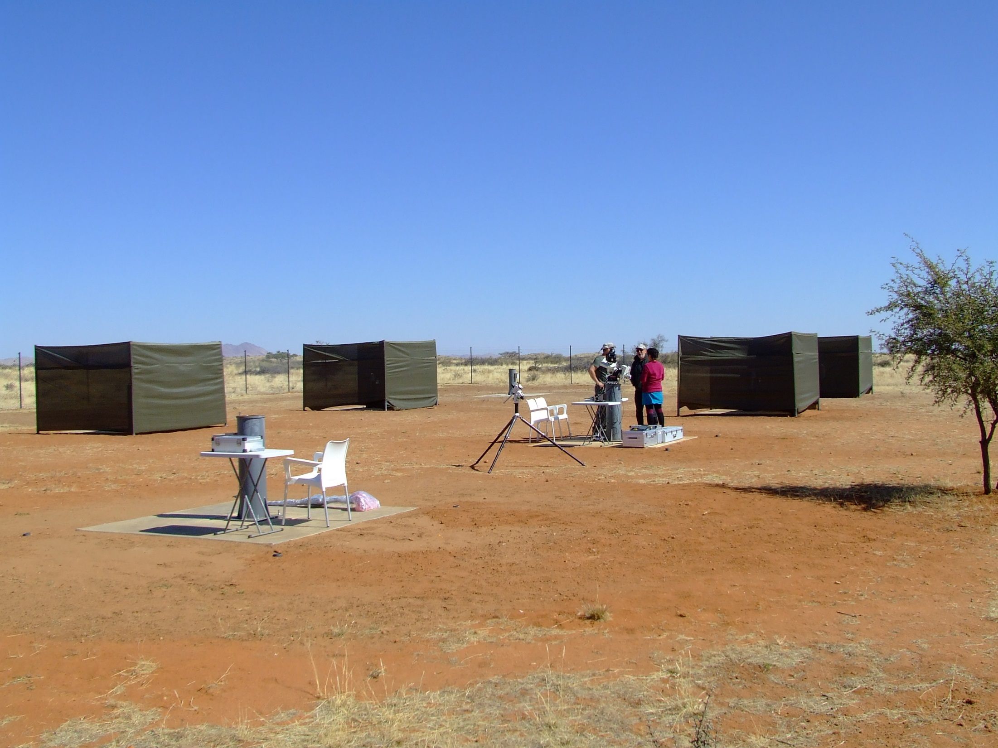
Isabis Asztrofarm

Slide 23
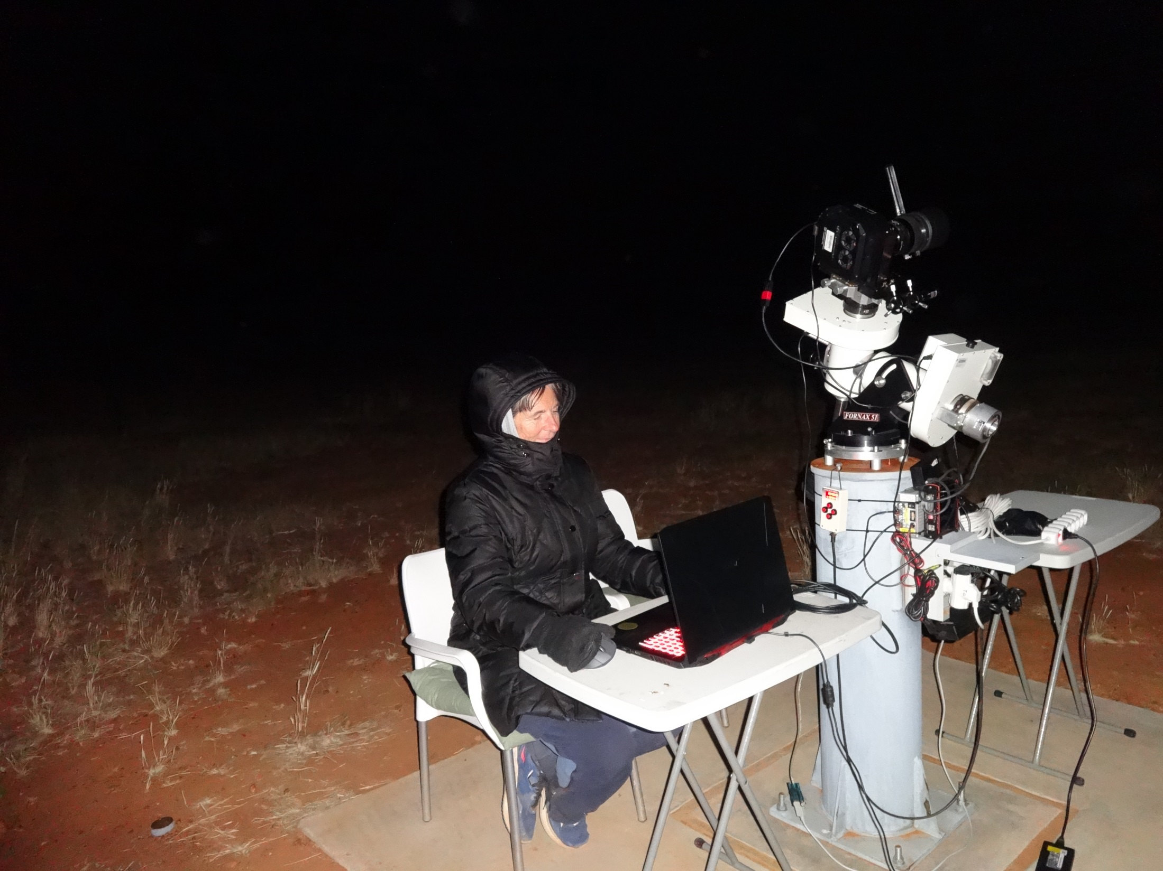
Isabis Asztrofarm

Slide 24
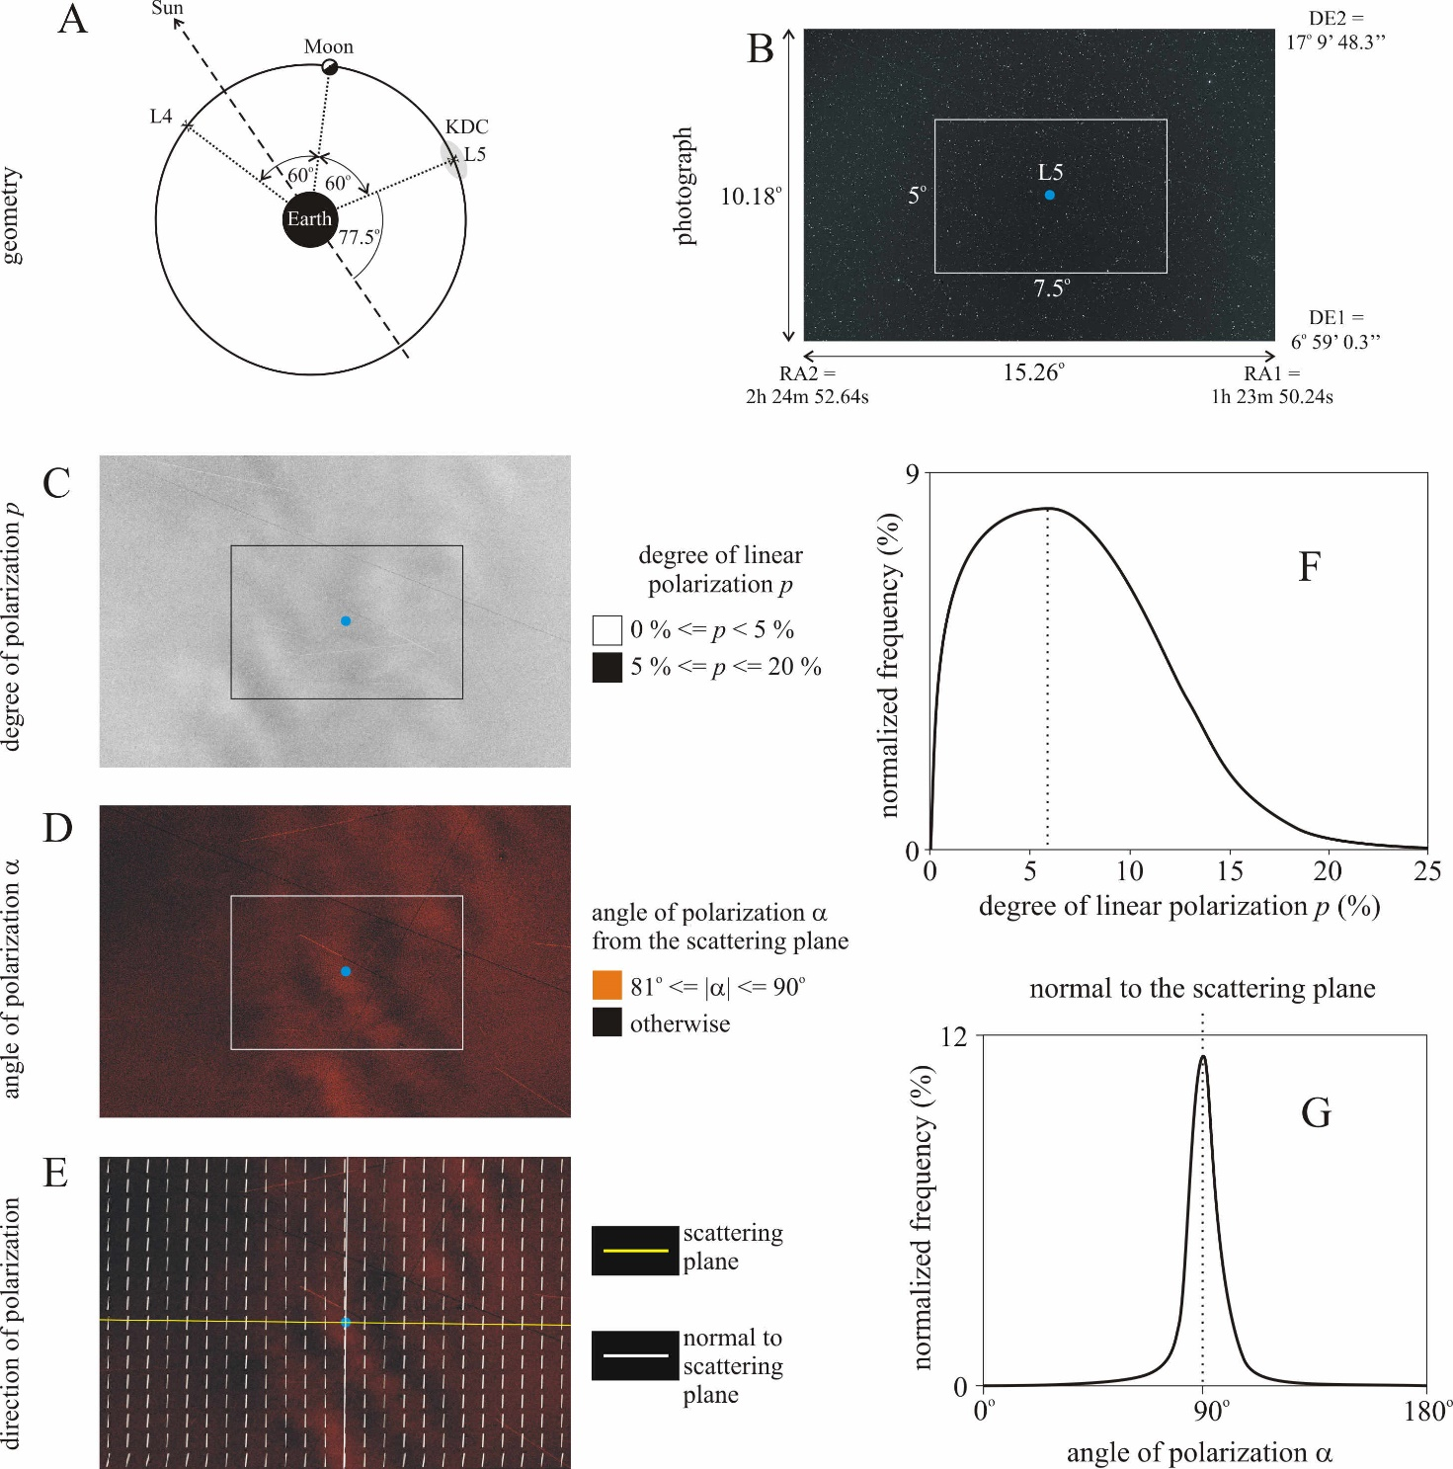
Az L5 Kordylewski-porhold hordozható polariméteres távcsővel történő megfigyelése a namíbiai Isabis Asztrofarmon (2023)
Slíz-Balogh Judit,
Mádai Attila,
Sári Pál,
Barta András,
Horváth Gábor

Slide 25
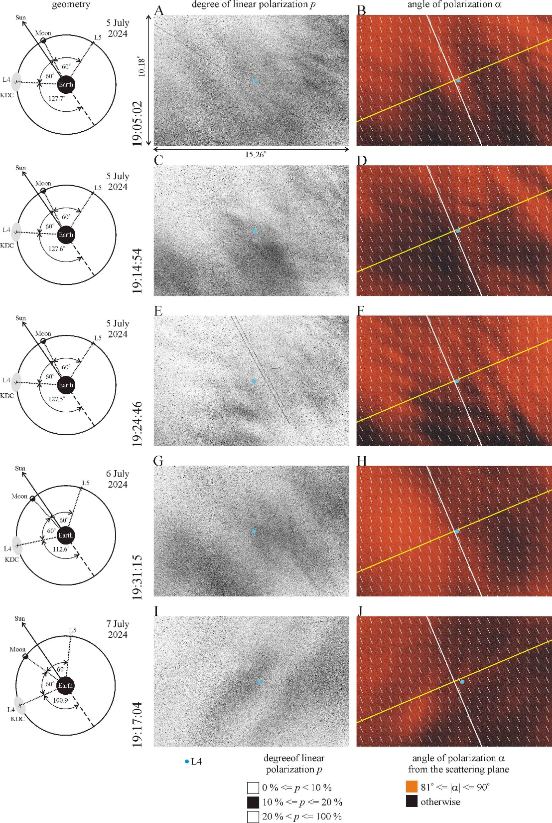
Az L4 Kordylewski-porhold dinamikájának első asztropolarimetriai megfigyelése
(Isabis Asztrofarm, Namíbia,
2024)
Slíz-Balogh Judit,
Mádai Attila,
Sári Pál,
Barta András,
Horváth Dániel,
Horváth Gábor

Slide 26
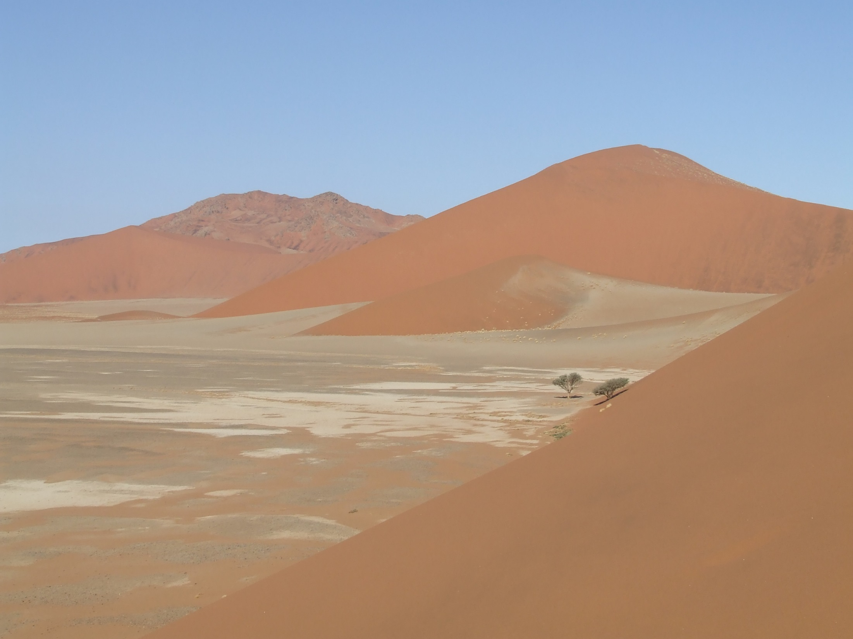

Slide 27
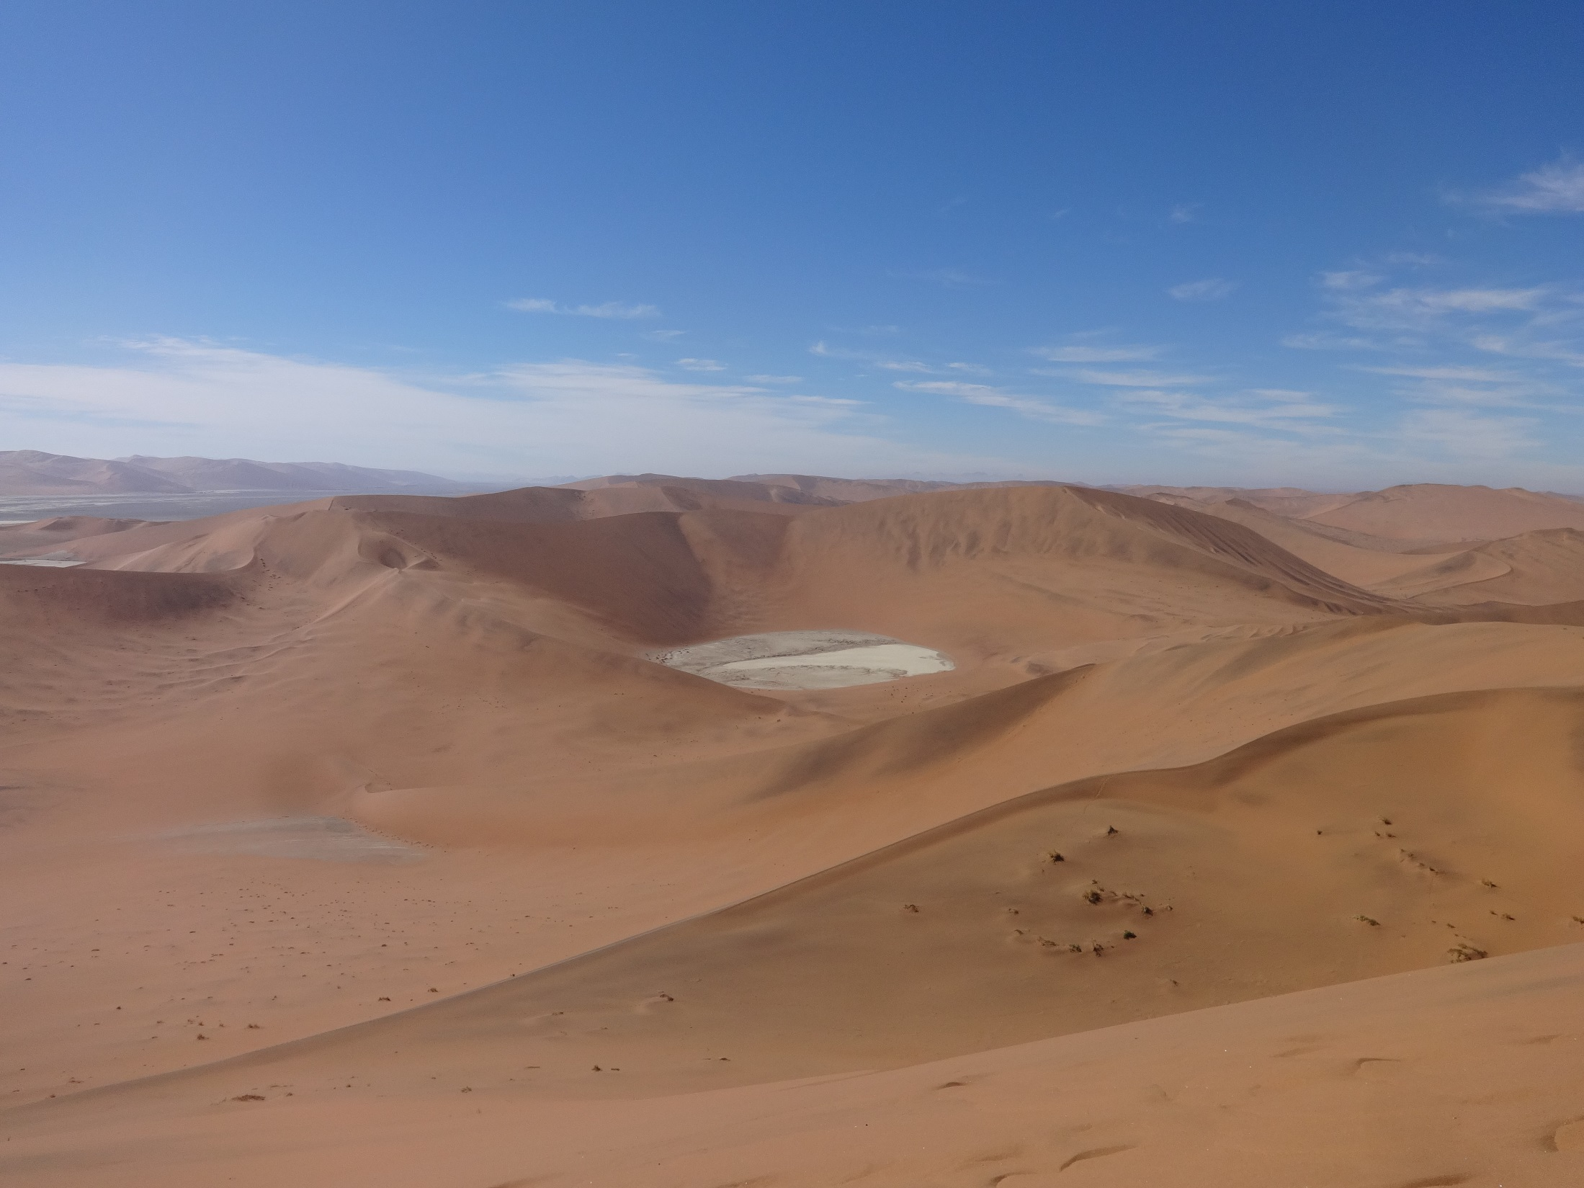

Slide 28
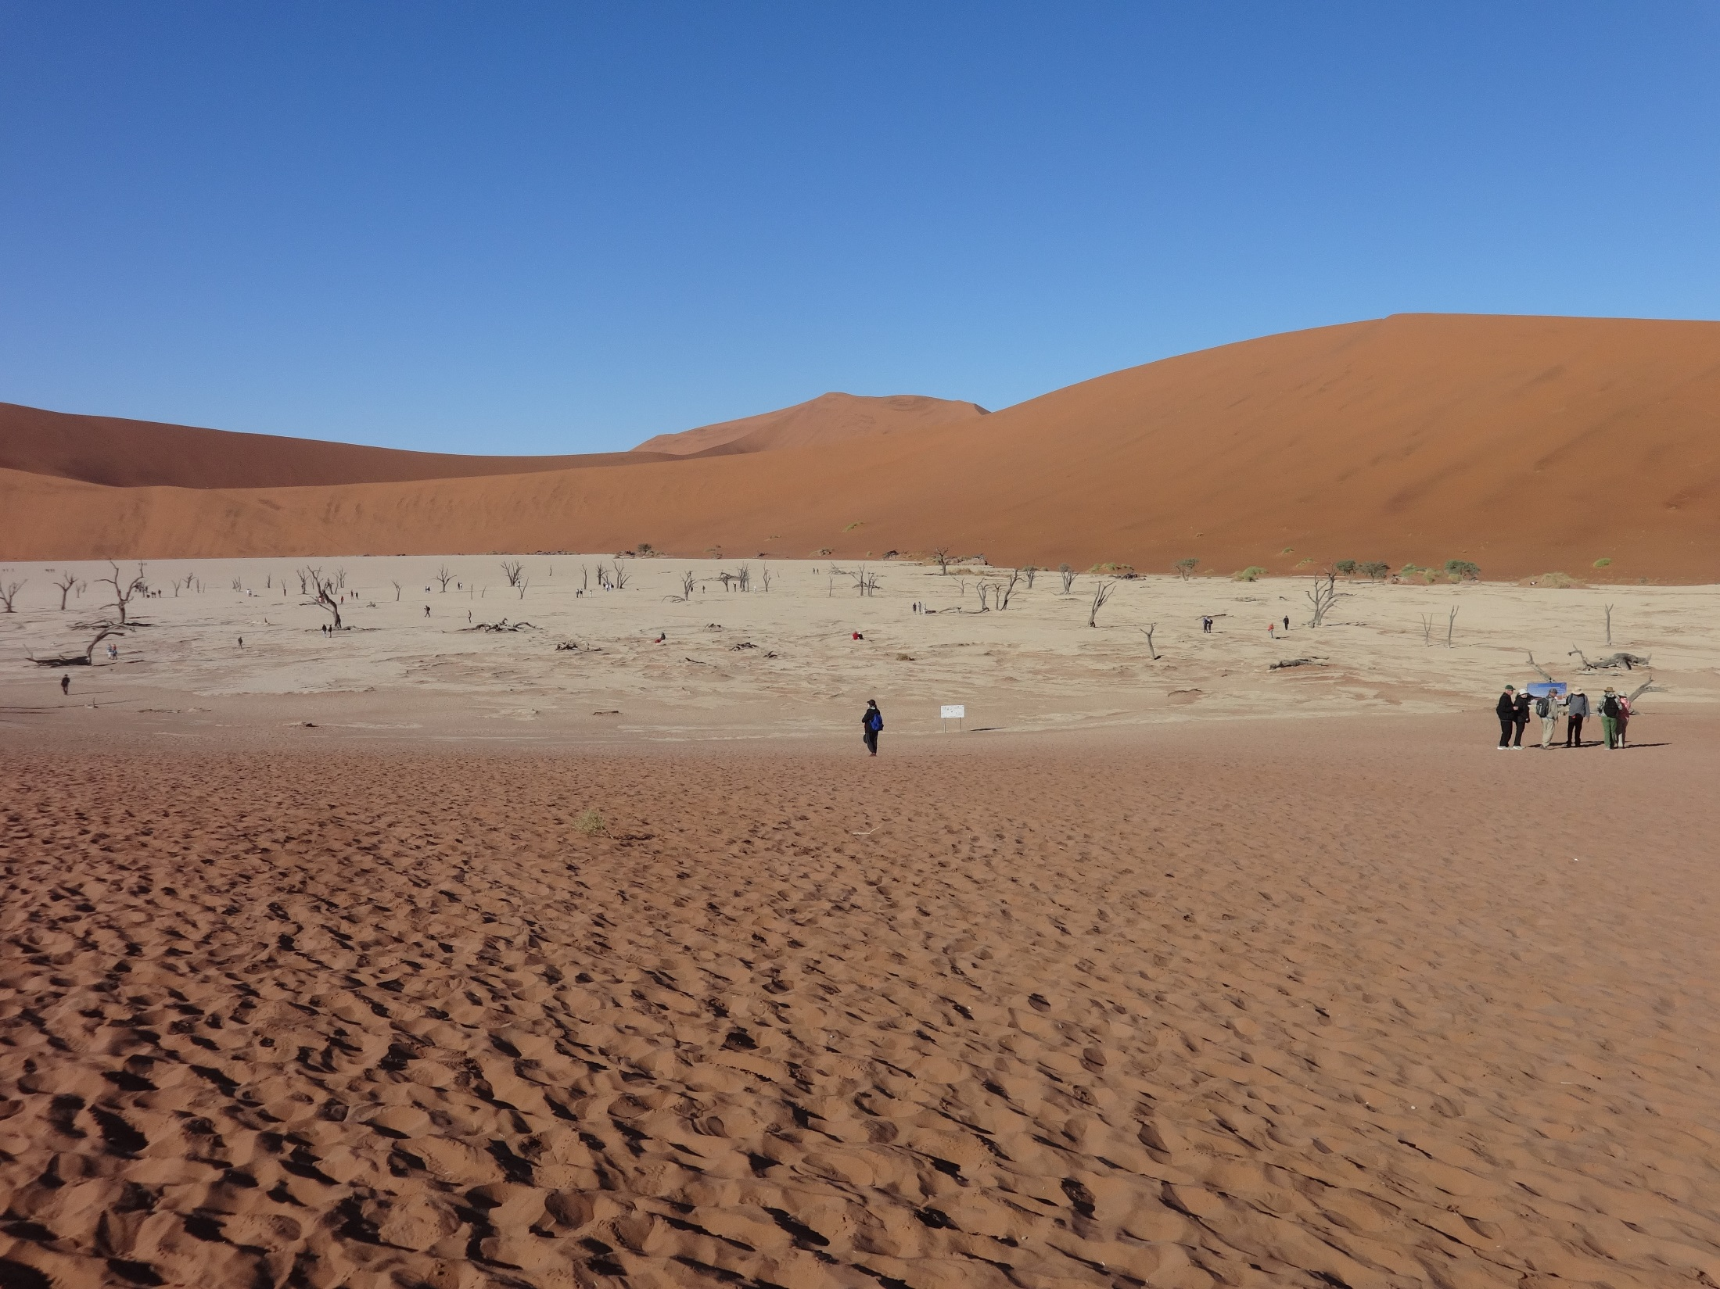

Slide 29
Köszönöm a figyelmet!

